Slide 1

Муниципальное бюджетное дошкольное образовательное учреждение детский сад № 164 г. Иркутска
Игровое пособие коврограф «Сундучок занимательных игр»
Автор – составитель: Воспитатель Смирнова Е.А.
Эл. почта: detcad164@yandex.ru
.

Slide 2

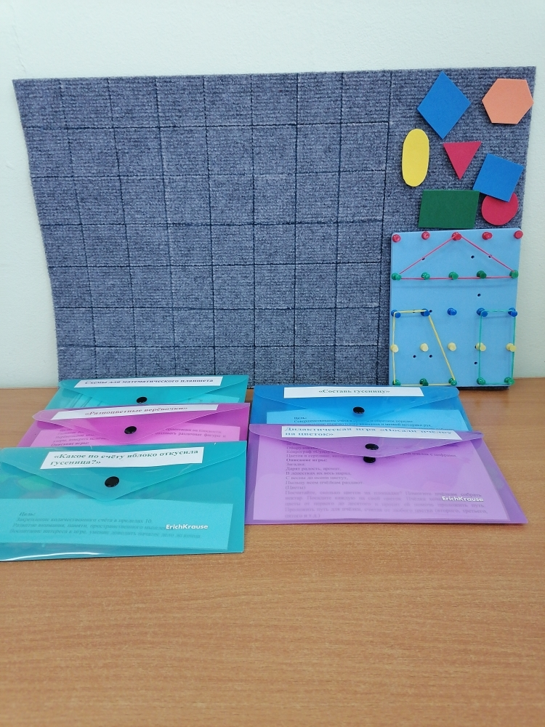

Slide 3
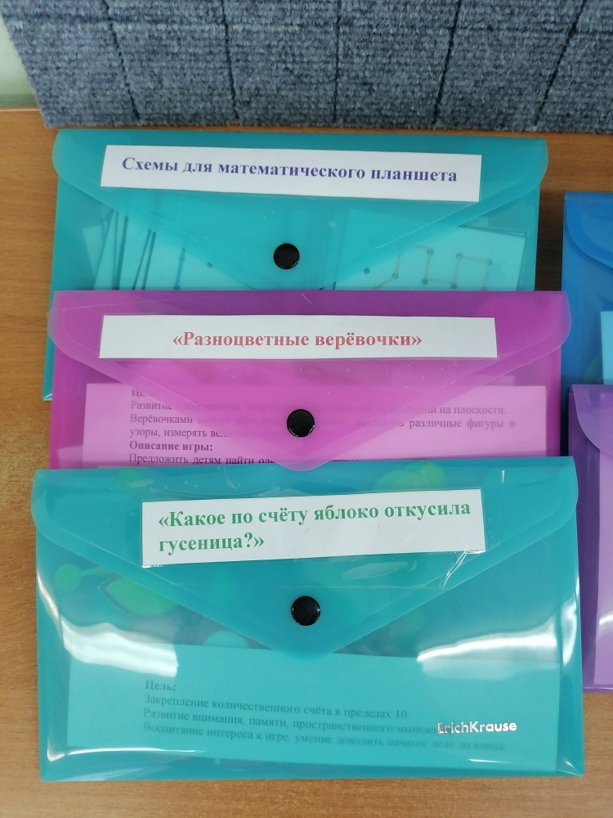
«Составь узор»

Slide 4
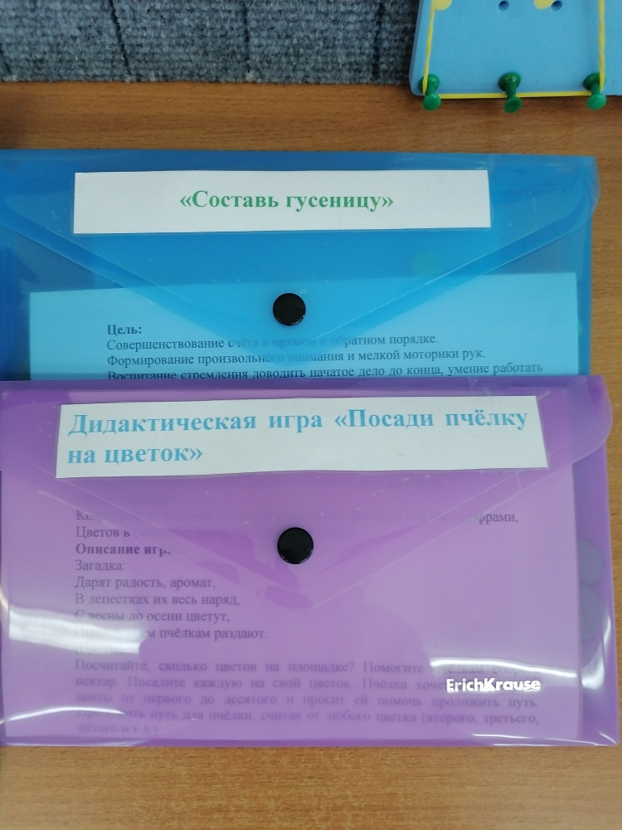
«Выложи фигуры от самой большой
к самой маленькой»

Slide 5
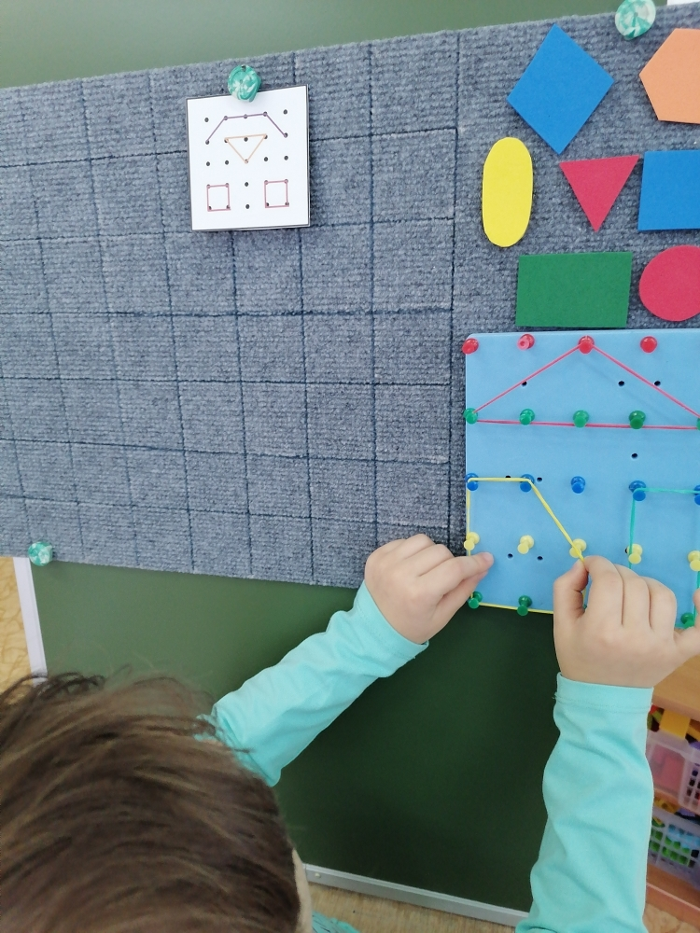
Математический
планшет «Резиночки»

Slide 6
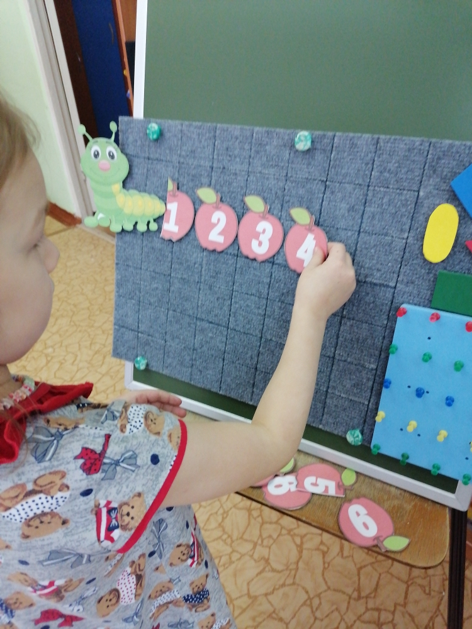
Игра «Составь
гусеницу»
«Какое по счёту
яблоко откусила
гусеница?»
«Найди пару»

Slide 7
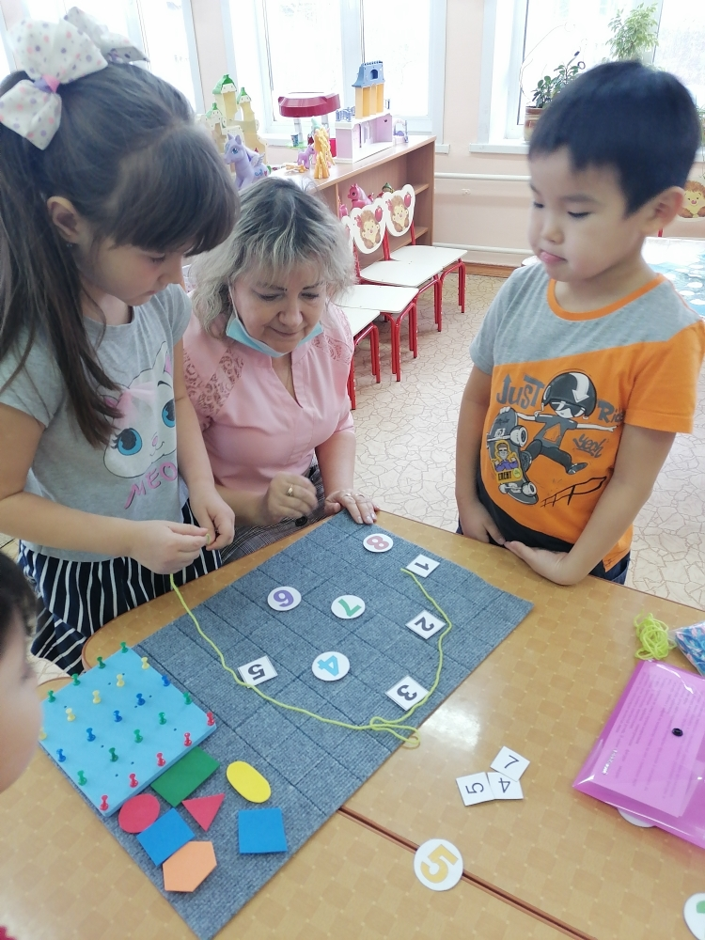

Slide 8

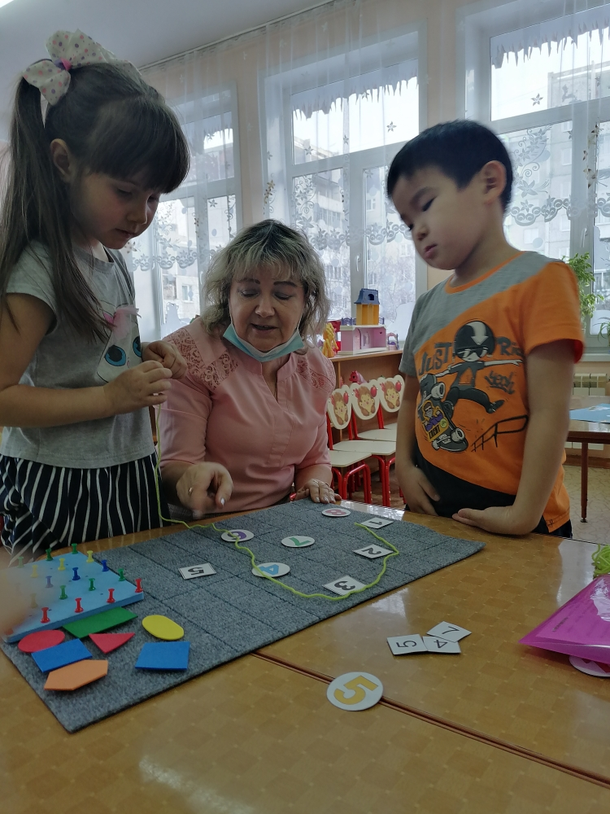
Игра «Разноцветные
верёвочки»

Slide 9

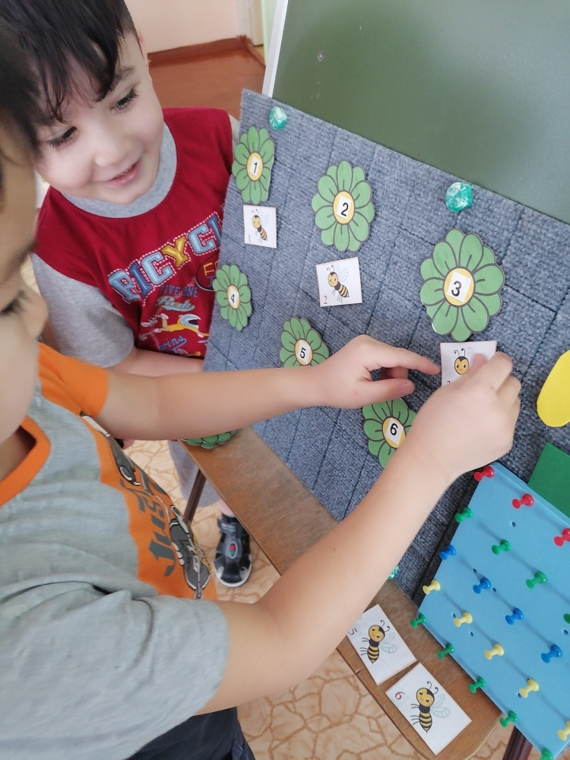
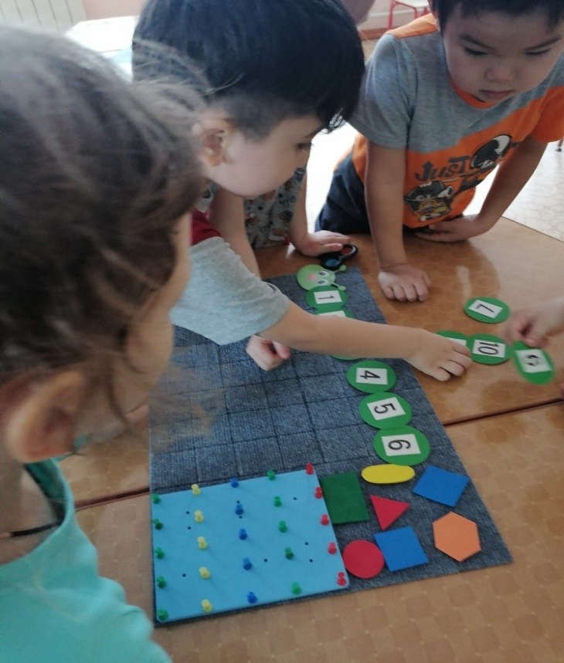
Игра «Посади пчёлку
на цветок»
Игра «Цифры играют
в прятки»

Slide 10
Пособие предназначено для работы с детьми 5-7 лет. Для использования педагогами в организованной, самостоятельной и индивидуальной деятельности.
Цель:
Развитие логического мышления, обобщение и закрепление ранее усвоенных знаний посредством применения их в играх.
Пособие является транспортируемым, содержательным, доступным.

